Slide 1
网 上 资 源
BB课堂
“校内统一认证入口”进入，进入后从左侧“我的课表中”选择“线性代数”

Slide 2
平时成绩设置
平 时 成 绩
1、考勤：4分 （每旷课一次扣1分）
2、课堂表现：6分
课堂提问+随堂测验
3、作业：10分

Slide 3
第1章 行 列 式
教
学
要
求
掌握行列式的性质（基本结论）
理解行列式按行展开定理（基本结论）和推论
会用该定理、结合行列式性质计算各种各样的行
列式（基本运算）

Slide 4
第1章 行 列 式
1.1
行列式定义和性质
教
学
要
求
理解行列式定义
掌握行列式的性质

Slide 5
1.1 行列式定义和性质
引例 用消元法求解二元一次线性方程组
解：
得：
记
引
例
时
时
可能无解，可 能无穷多解

Slide 6
1.1 行列式定义和性质
一
行
列
式
定
义
二阶行列式定义
三阶行列式定义

Slide 7
1.1 行列式定义和性质
一
行
列
式
定
义
定义：行列式 D 中，元素 a_{ij} 的余子式和代数余子式
第2列
余子式
第3行
代数余子式

Slide 8
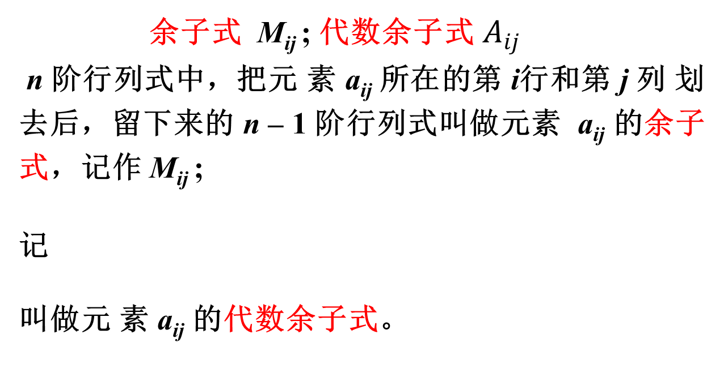
1.1 行列式定义和性质
一
行
列
式
定
义
定义

Slide 9
1.1 行列式定义和性质
一
行
列
式
定
义
＝a₁₁M₁₁
−a₁₂M₁₂
+a₁₃M₁₃
＝a₁₁A₁₁
+a₁₂A₁₂
+a₁₃A₁₃
可看作 与二阶行列式乘积
可看作 与二阶行列式乘积
可看作 与二阶行列式乘积
先看含有 的项
再看含有 的项
再看含有 的项
三阶行列式定义
注意符号

Slide 10
1.1 行列式定义和性质
定义
行列式等于它的任一行（列）的各元
素与其对应的代数余子式乘积之和，即
一
行
列
式
定
义
按行
按列

Slide 11
1.1 行列式定义和性质
一
行
列
式
定
义
例题1 对角行列式
对角线元素乘积
0
0
例题2 下（上）三角行列式
对角线元素乘积

Slide 12
1.1 行列式定义和性质
问题
一
行
列
式
定
义
两种特殊类型的行列式对角行列式和上（下）三角行列式是怎样计算的？
思考
任意给出一个四阶、五阶甚至更高阶的行列式，怎样计算？
研究行列式的性质

Slide 13
1.1 行列式定义和性质
二
行
列
式
性
质
定义
转置行列式
D^{T}
行列式 D^{T} 称为行列式 D 的转置行列式

Slide 15
1.1 行列式定义和性质
性质1
行列式与它的转置行列式相等
二
行列式性质
互换行列式的两行（列），行列式变号
性质2
推论
行列式中有两行（列）元素对应相等，行列式等于0
行列式的某一行（列）中所有元素都乘以
同一数 k ，等于用数 k 乘以此行列式
性质3
推论
行列式中某一行（列）中所有元素的公因
子可以提到行列式记号的外面
性质4
行列式中如果有两行（列）元素成比例，
则此行列式等于零

Slide 16
1.1 行列式定义和性质
若行列式的某一列（行）的元素都是两数
之和，例如第 i 列的元素都是两数之和：
二
行列式性质
性质5
则行列式等于两个行列式的和。
性质6
把行列式的某一列（行）的各元素乘以
同一个数然后加到另一列（行）对应的元素上
去，行列式不变

Slide 17
1.1 行列式定义和性质
二
行列式性质
例题1 设
解
求
利用性质5，拆分成两个行列式
利用性质4，两列元素成比例，行列式等于零
利用性质2，交换两列，行列式变号
利用性质3，将公因子提出

Slide 18
1.1 行列式定义和性质
例题2 计算
解一：
二
行列式性质
特点：
每列元素和相等
将公因子6提出
和为6
和为6
和为6
和为6
练习：P21 4（1）
4（2）

Slide 19
1.1 行列式定义和性质
一、背诵行列式定义
二、熟背行列式性质
作
业

